Slide 1



Spring Boot 实际运用
主讲人：陶文臣

Slide 2

1
spring boot 是什么
目 录
2
动手搭建简单的spring boot项目
CONTENTS
3
spring boot基本组件运用

Slide 3
是什么
Spring Boot是由Pivotal团队提供的全新框架，其设计目的是用来简化新Spring应用的初始搭建以及开发过程。该框架使用了特定的方式来进行配置，从而使开发人员不再需要定义样板化的配置。用我的话来理解，就是spring boot其实不是什么新的框架，它默认配置了很多框架的使用方式，就像maven整合了所有的jar包，spring boot整合了所有的框架。

Slide 4
构建spring boot 项目
1
访问http://start.spring.io/
2
idea 工具new project 选择spring initializr
3
新建maven项目 导入spring boot 相关jar包
4
新建gradle项目 导入spring boot 相关jar包

Slide 5
spring boot 项目推荐目录
com
+- example
+- myproject
+- Application.java
|
+- config
| +- WebConfig.java
+- domain
| +- Customer.java
| +- CustomerRepository.java
|
+- service
| +- CustomerService.java
|
+- controller
| +- CustomerController.java
|

Slide 6
spring boot web 项目基本组成
数据源
spring data
servlet
spring mvc
权限控制
spring security
前台模板
thymleaf
其他各种组件

Slide 7
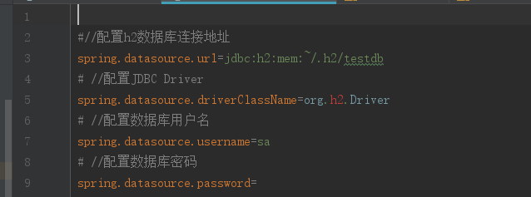
数据源的配置
默认生成databse

Slide 8
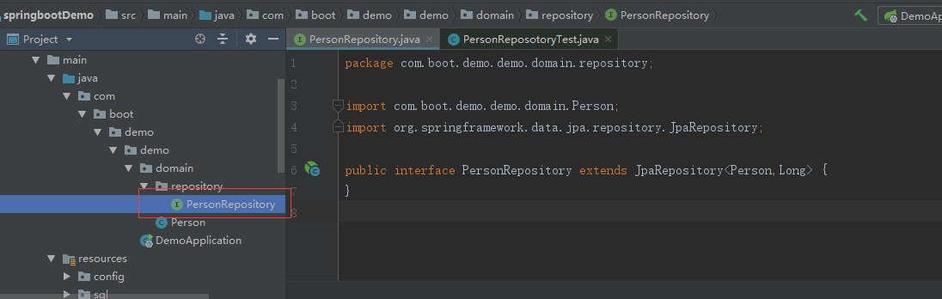
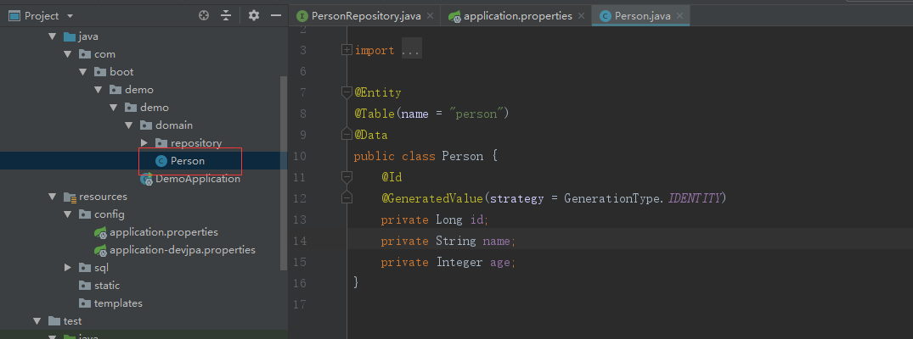
spring data jpa

Slide 9
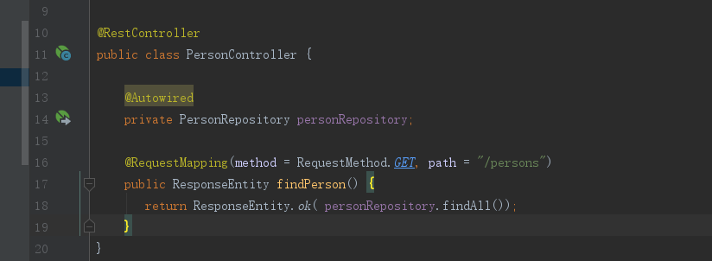
spring mvc

Slide 10
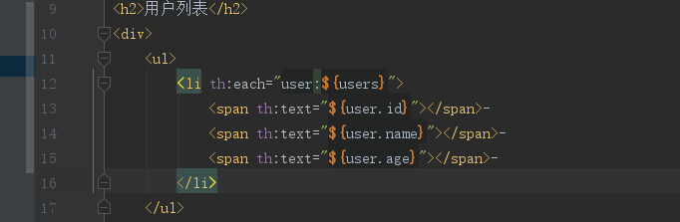
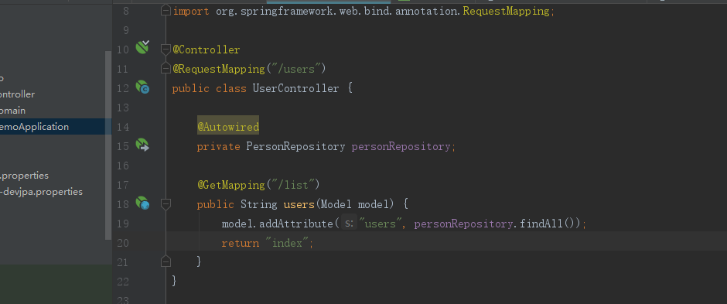
thymleaf 简单使用

Slide 11
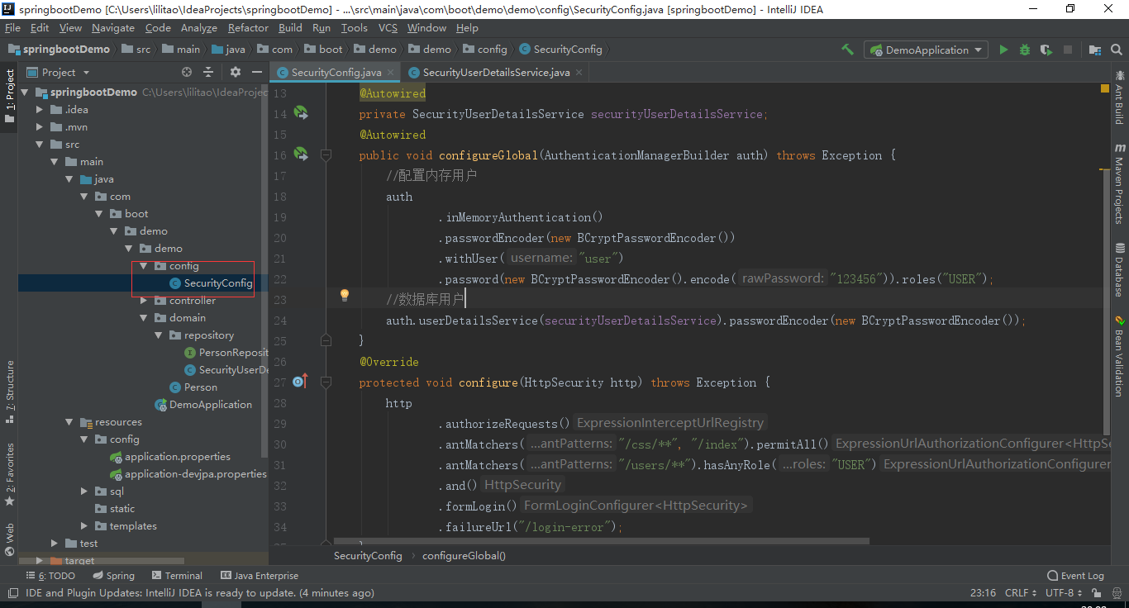
spring security 基本配置

Slide 12
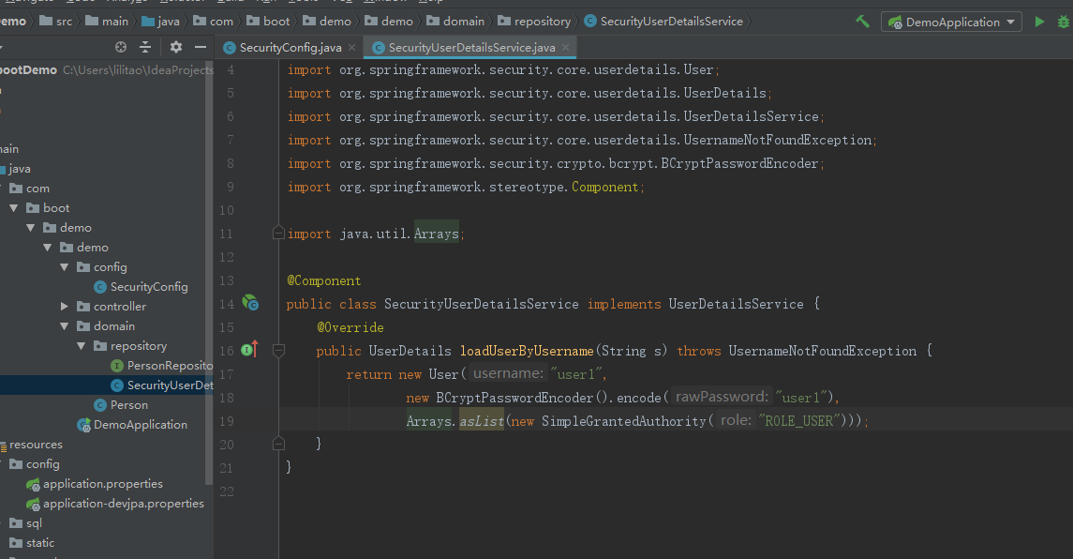
spring security 自定义userDetails

Slide 13
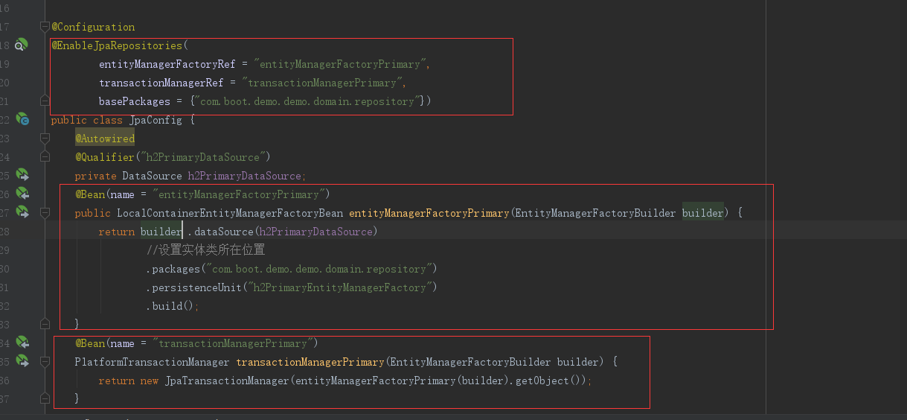
多数据源的jpa 配置

Slide 14
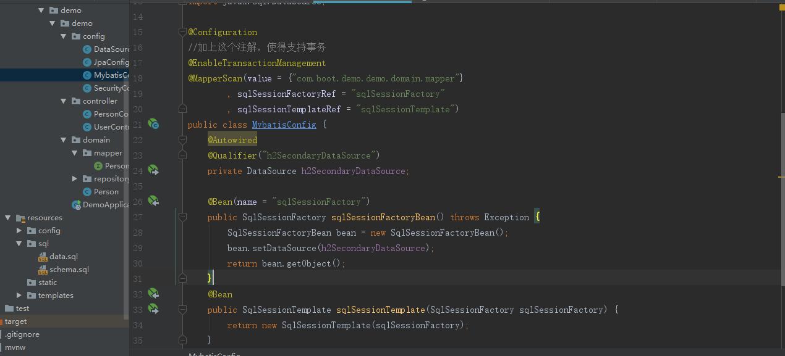
mybatis 配置

